Slide 1


Ticketline
Projektpräsentation

Slide 2
Inhalt
verwendeten Technologien
UI Design
Architektur von Ticketline
Projektphasenverlauf

Slide 3


Technologiewahl
Loslösung Businesslogic von DB
OR-Mapping: Befreiung von SQL Dialekt
gut für Testzwecke
schnell

Slide 4

Technologiewahl
Datenbank Empfehlung
für den Produktiven Einsatz:

Slide 5

Technologiewahl
Tomcat
Enterprise-ready Application Server
zuverlässig
Log4J
vereinfacht zentrales Logging
vereinheitlicht Log-Messages
TL-Core

Slide 6
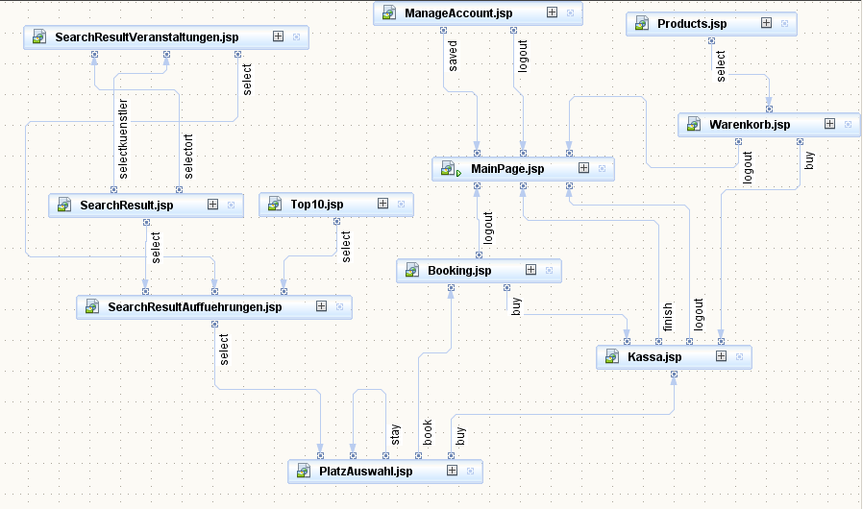
UI Flow

Slide 7
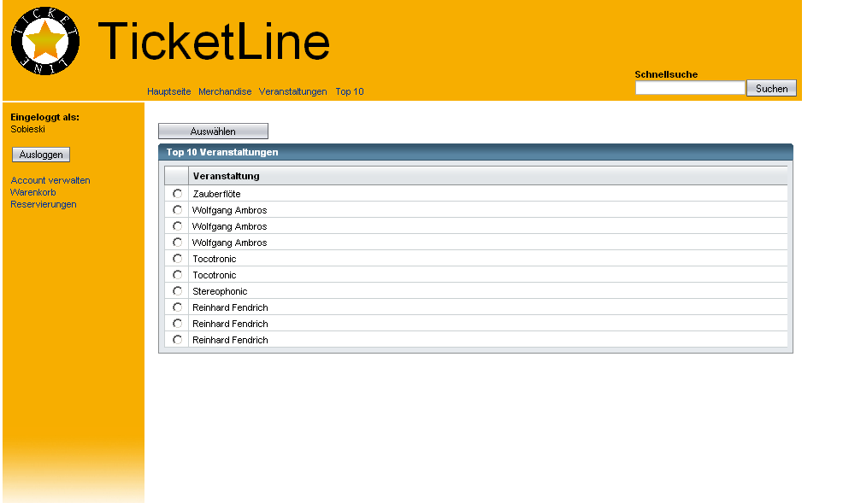
UI Design

Slide 8
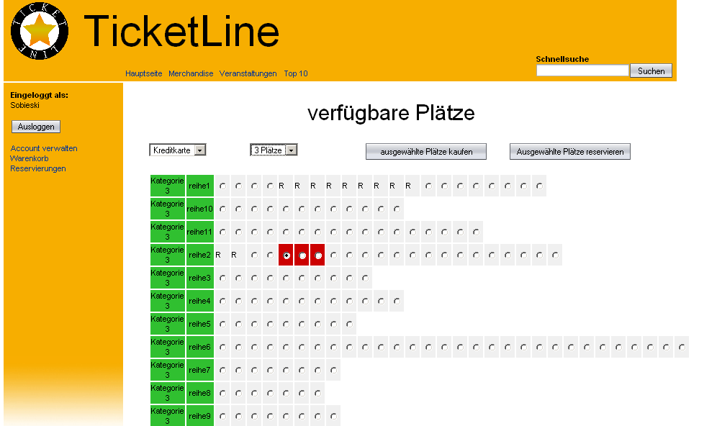
UI Design

Slide 9
Architektur
Use-Case orientiertes Klassendesign
Datenbankzugriff ausschließlich
über Hibernate DAO

Slide 10
Architektur
Grundlegende Werkzeuge und Schnittstellen
Datenbank-Schnittstelle (Hibernate)‏
Aufgaben-orientierte Klassen
User Interaction

Slide 11
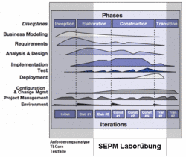
Projektphasen

Slide 14
Ticketline
Projektpräsentation

